Slide 1
YAŞAMIMIZDAKİ ELEKTRİK
Ampulün de Bir Direnci Vardır
Mustafa ÇELİK

Slide 2
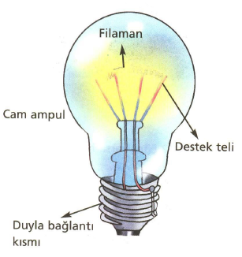
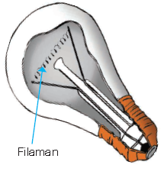
Bir elektrik ampulünün içerisinde filaman adı verilen iletken bir tel bulunmaktadır. Bu tel ince ve uzun olarak seçilmiştir.
Ampulün içine sığdırabilmek için filaman, sarmal bir biçime getirilmiştir. Ampuldeki elektrik enerjisi, ısı ve ışık enerjisine dönüşür. Bu yüzden filamanın oluşan ısıya dayanıklı olabilmesi için direncinin de büyük olması gerekmektedir.

Slide 3
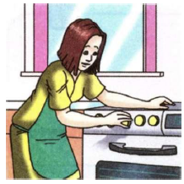
Resimde görülen bu alet, devredeki telin uzunluğunu kısaltıp azaltarak dirençlerini değiştirmeye yarayan reostadır.
Reostalar, dirençlerin değiştirilmesini sağladıkları için değişken direnç şeklinde de adlandırılmaktadır.

Slide 4
Mustafa ÇELİK
Fen ve Teknoloji Öğretmeni
Türk Telekom YİBO
Digor/KARS

